Slide 1
SELENİUM İLE VERİ ÇEKME
PROJE ADIMLARI:
OpenLibrary ile kitap verileri
Selenium kurulumu
Selenium ile istenilen verilerin çekilmesi
Çekilen verilere göre grafik oluşturma
Sunum
Kaynakça

Slide 2

OpenLibrary İle Kitap Verileri
Konuyu belirme aşamasında ilgimi çeken bir konu olmasını istedim ve bu konunun kitap olmasına karar verdim. OpenLibrary internet sitesinden Bilim Kurgu kategorisinde bulunan kitapların adı, yazarı, sayfa sayısı, zamanı, dili, yayıncı ve okumak isteyenler, şu anda okuyanlar, okumuş olanlar olarak veri değerlerini aldım.

Slide 3

Selenium Kurulumu
Selenium, web tarayıcılarını otomatikleştirmek için kullanılan açık kaynaklı bir araçtır. Tarayıcı üzerinde manuel yapılan form doldurma, butona tıklama, sayfa kaydırma gibi işlemleri otomatik hale getirir ve genellikle test otomasyonu veya web scraping için kullanılır.
Selenium kurulumunu kendi resmi sitesinden adım adım giderek kurmak mümkündür.

Slide 4
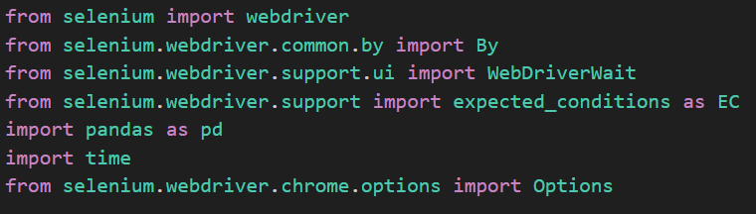
Selenium İle İstenilen Verilerin Çekilmesi
Şu ana kadar veri çekeceğim siteye karar verdim, istediğim verilere de karar verip seleniumun kurulumunu yaptım. Bu aşamadan sonra tarayıcımı ayarladım ve veri çekme işlemime başladım.
1. adım olarak gerekli kütüphaneleri içe aktardım
Pandas: Çekilen verileri tablo formatında saklamak ve CSV'ye kaydetmek için kullanılır.
time: Kodun çalışmasını yavaşlatmak ve sayfa yüklenmesini beklemek için kullanılır.

Slide 5
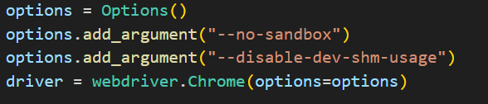

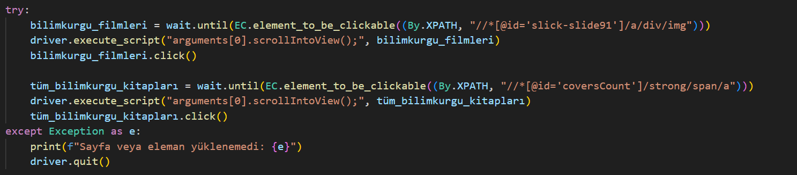
2) tarayıcı ayarlarını oluşturdum.
3) OpenLibrary web sitesine gittim.
4) Bu kısımda ise tüm Bilim Kurgu kitaplarına tıklama işlemleri ile ulaştım.

Slide 6
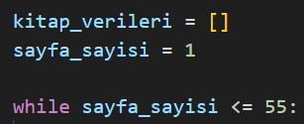
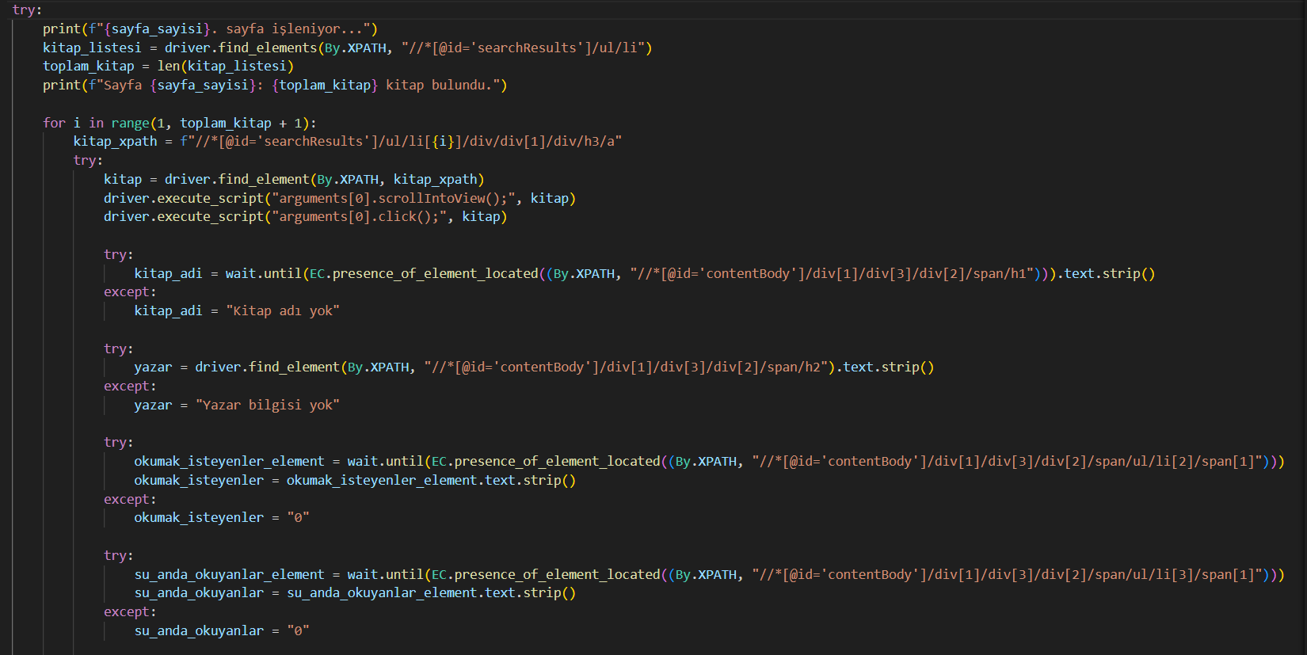
5)Çekilen verileri saklamak amacıyla bir liste oluşturdum ve toplam 55 sayfa boyunca veri çekmesi için döngü oluşturdum.
6)Her sayfada kitap listesini buluyor ve istediğim bilgileri alıyor.

Slide 7
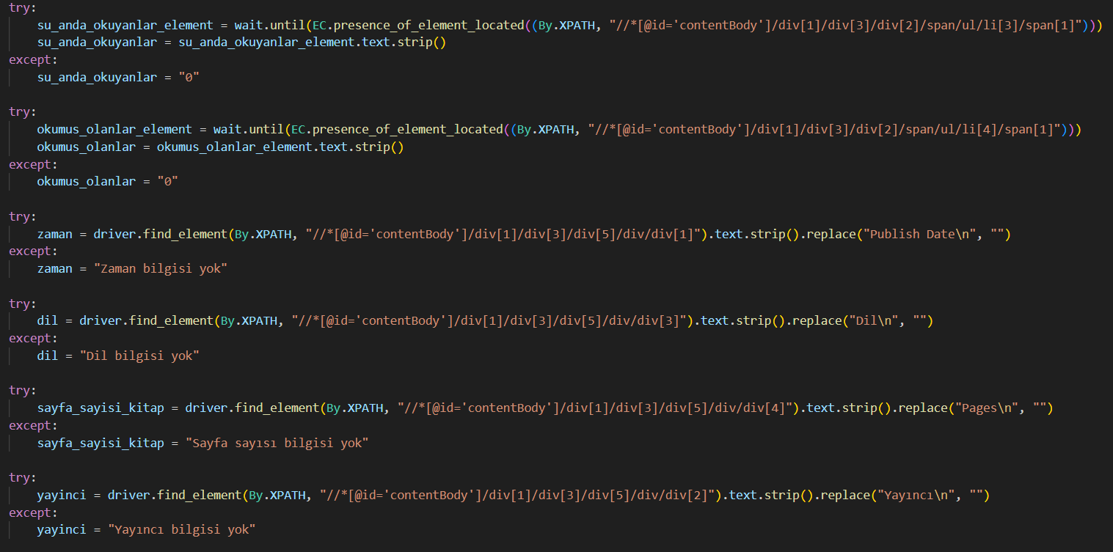

Slide 8
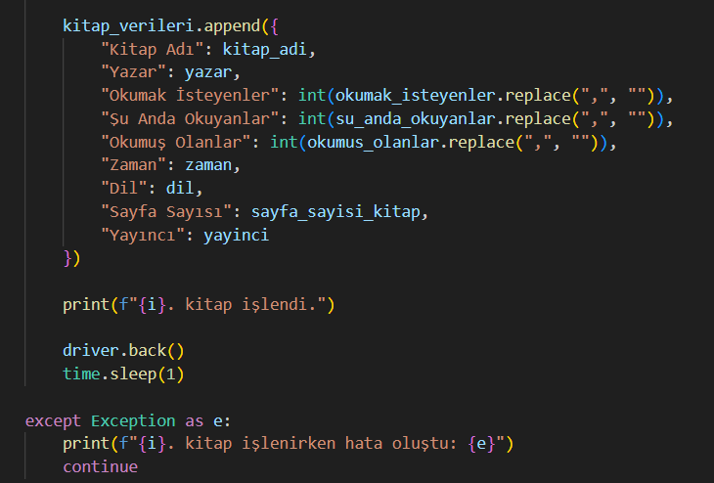
7)Bulduğum verileri kitap verileri listeme eklemesini istiyorum.

Slide 9
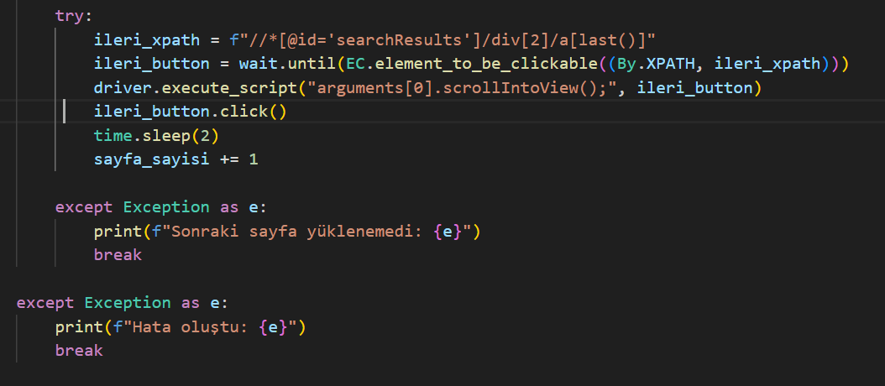
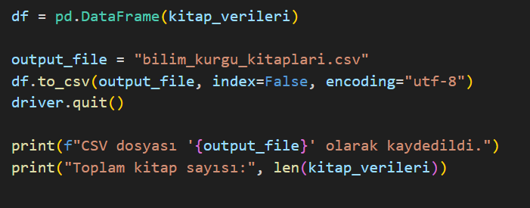
8)Sayfalar arası için kullandığım kod kısmı:
9)Son olarak verileri CSV dosyasına kaydettim.

Slide 10
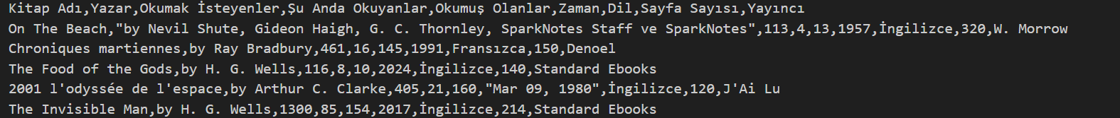
Peki CSV Dosyası Nasıl Görünüyor ?
İlk 5 kitaba bakalım. Göründüğü üzere istediğim verilerin ne olduğu yazıyor.
İstediğim verilerin değerleri ise aşağıdaki gibidir.

Slide 11
Çekilen Verilere Göre Grafik Oluşturma
Tanımlayıcı İstatistikler
Görselleştirme
Korelasyon Analizi
Hipotez Testleri

Slide 12
Tanımlayıcı İstatistikler
Tanımlayıcı İstatistikler, bir veri setinin temel özelliklerini özetlemek ve veriyi daha iyi anlamak için kullanılan istatistiksel ölçütlerdir. Bu ölçütler, verinin merkezi eğilimini, yayılımını ve dağılımını ifade eder.
Ortalama (Mean):Verilerin toplamının, veri sayısına bölünmesiyle elde edilir.
Medyan (Median):Veriler sıralandıktan sonra ortadaki değerdir. Veri sayısı çiftse, ortadaki iki sayının ortalaması alınır.
Mod (Mode):Veriler arasında en sık tekrar eden değerdir.
Standart Sapma (Standard Deviation):Verilerin ortalamaya ne kadar uzaklaştığını ölçer. Veriler ortalamaya ne kadar yakınsa standart sapma o kadar küçük olur.
Varyans (Variance):Verilerin ortalamaya uzaklıklarının karelerinin ortalamasıdır. Standart sapmanın karesi olarak da düşünülebilir.

Slide 13

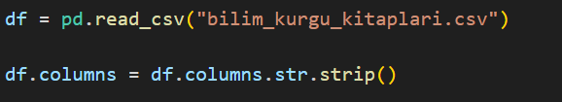
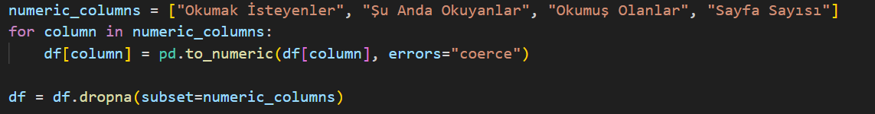
1) Öncelikle kütüphaneleri içe aktarıyorum.
Pandas: Veri çerçevesi oluşturma ve analiz işlemleri için kullanılır.
Matplotlib: Veri görselleştirmek için histogramlar oluşturmak için kullanılır.
2) Veri setini okuyor ve sütunda olabilecek gereksiz boşlukları siliyor.
3) Belirtilen sütunlar sayısal değerlere dönüştürülür ve eksik-hatalı veriler silinir.

Slide 14
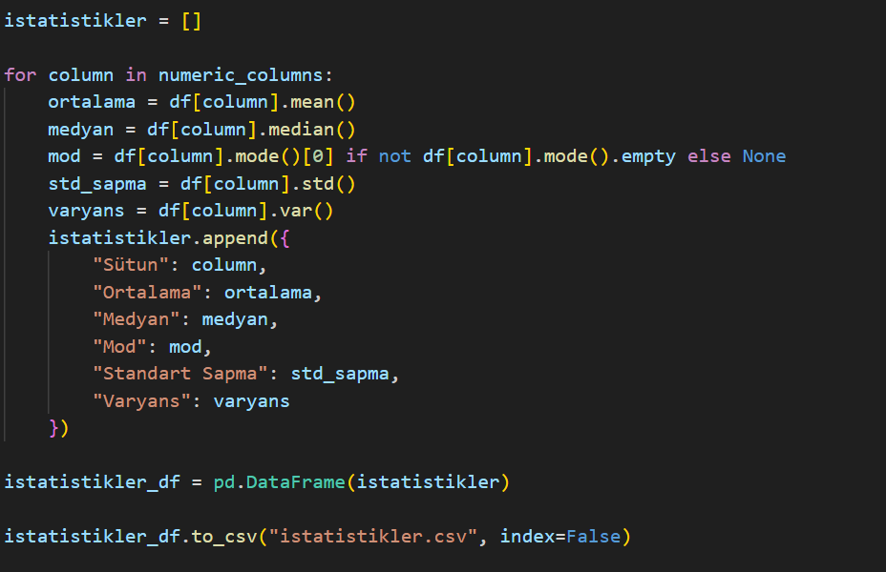
4) Tanımlayıcı istatistikler oluşturulup CSV dosyasına kaydettiriyorum.

Slide 15
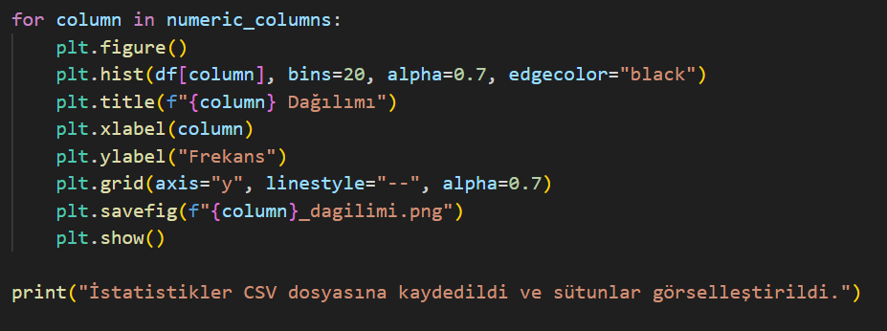
5)Tanımlayıcı istatistikleri görselleştiriyoruz.

Slide 16
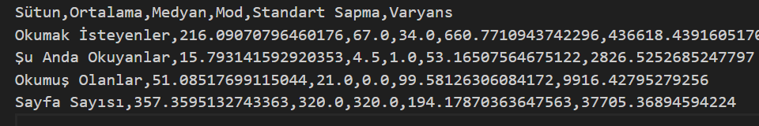
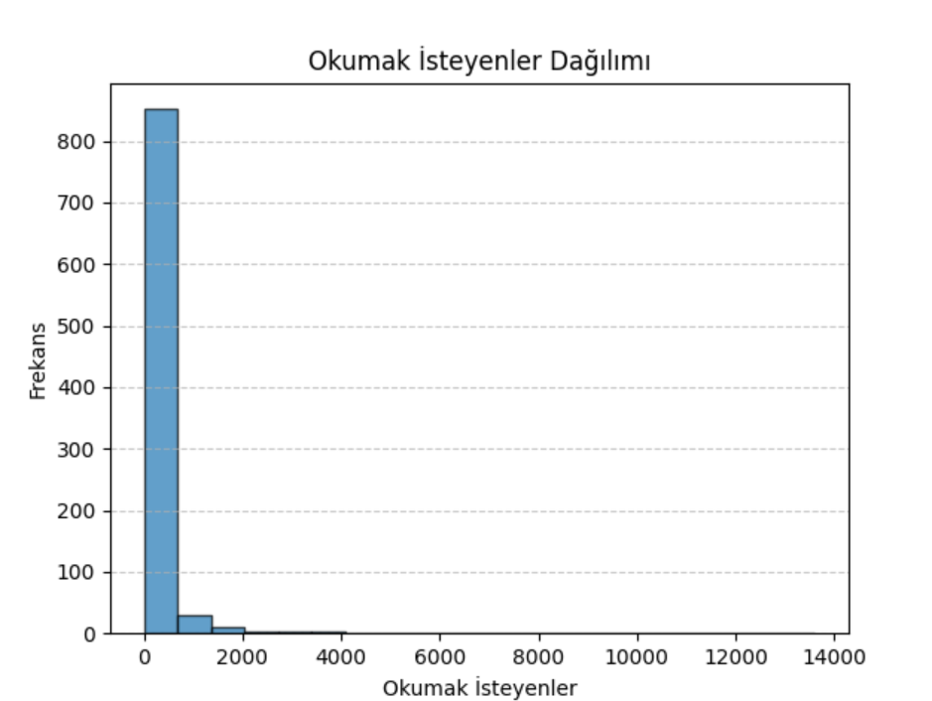
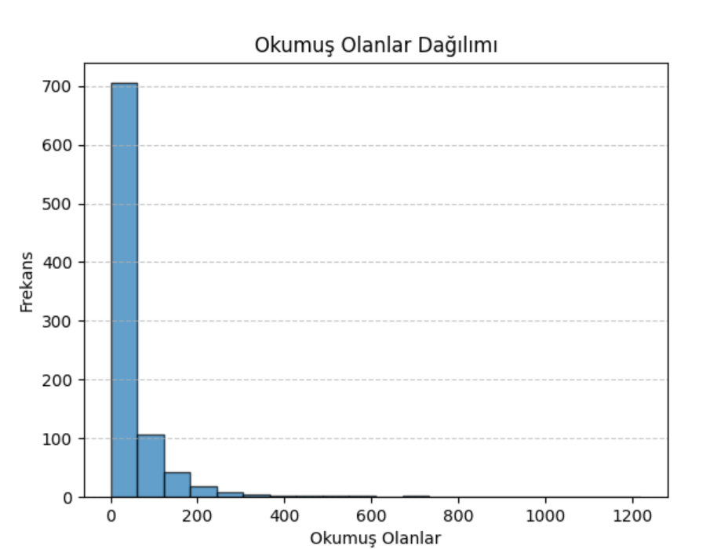
Peki Kodu Çalıştırdığımızda Terminali Ve CSV Dosyası Nasıl ?

Slide 17
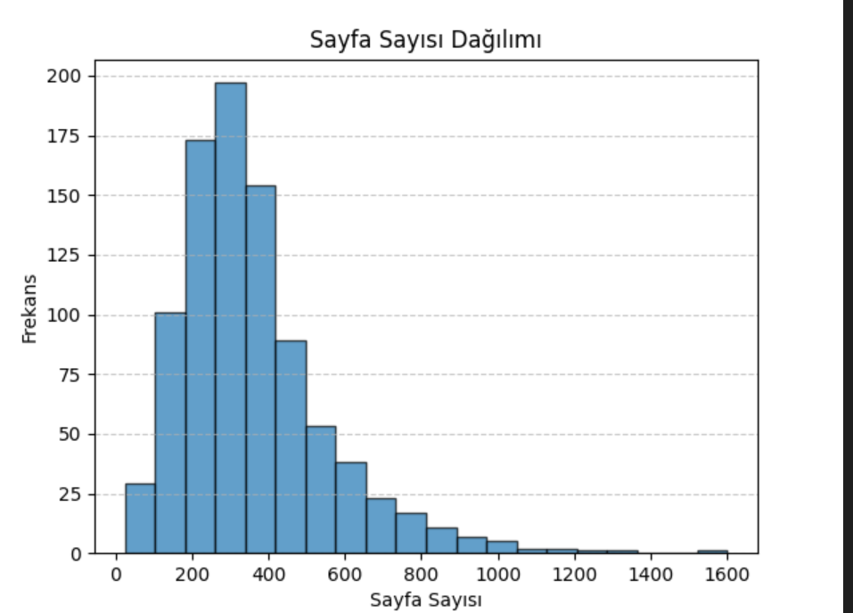
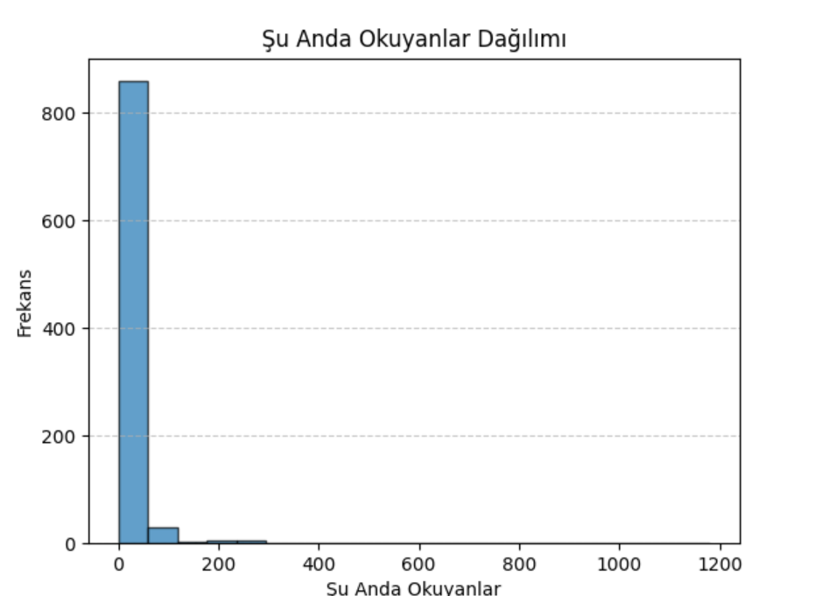

Slide 18
Görselleştirme
Görselleştirme, veriyi daha iyi anlamak ve anlamlı bir şekilde sunmak için grafikler ve şekiller kullanmayı ifade eder.
Histogram, veri dağılımını frekanslarla kaç kez tekrar ettiği gösteren bir grafiktir.
Kutu Grafiği (Box Plot),Verinin çeyrek değerlerini, medyanını ve aykırı değerlerini gösteren bir grafik türüdür.
Scatter Plot (Dağılım Grafiği),İki sayısal değişken arasındaki ilişkiyi göstermek için kullanılan bir grafiktir.
Bar Chart (Çubuk Grafiği),Kategorik veya sayısal verilerin karşılaştırılmasını sağlayan bir grafiktir.

Slide 19
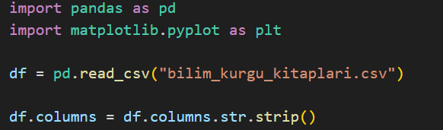
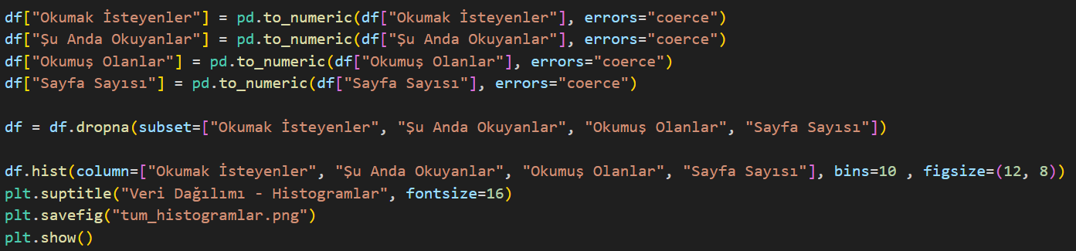
1) Öncelikle gerekli kütüphaneleri içe aktarıyoruz. Veri setini okuyup ve sütunlardaki gereksiz boşlukları siliyoruz.
2)Sayısal sütunları dönüştürüp, eksik verileri tamamladıktan sonra histogram grafiği oluşturuyoruz.

Slide 20
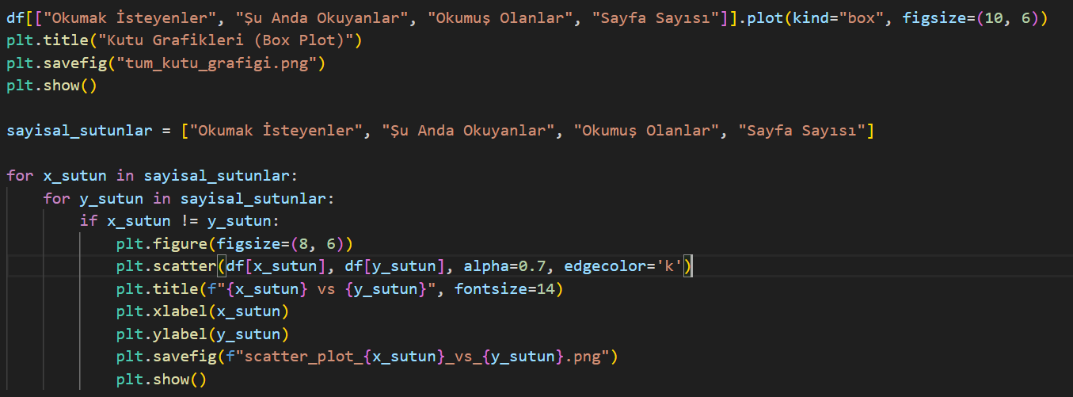
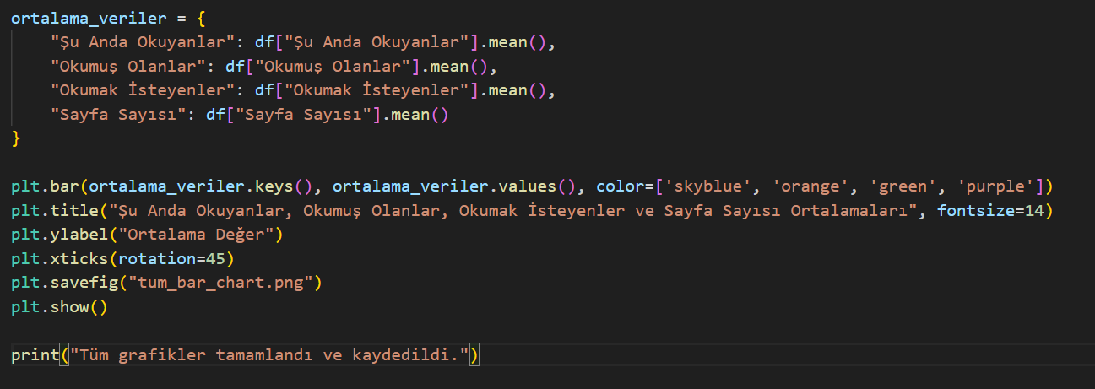
3)Kutu grafiği ve ikili Scatter grafiklerini oluşturuyoruz. Ortalama bar grafiğini de oluşturup tamamlıyoruz.

Slide 21
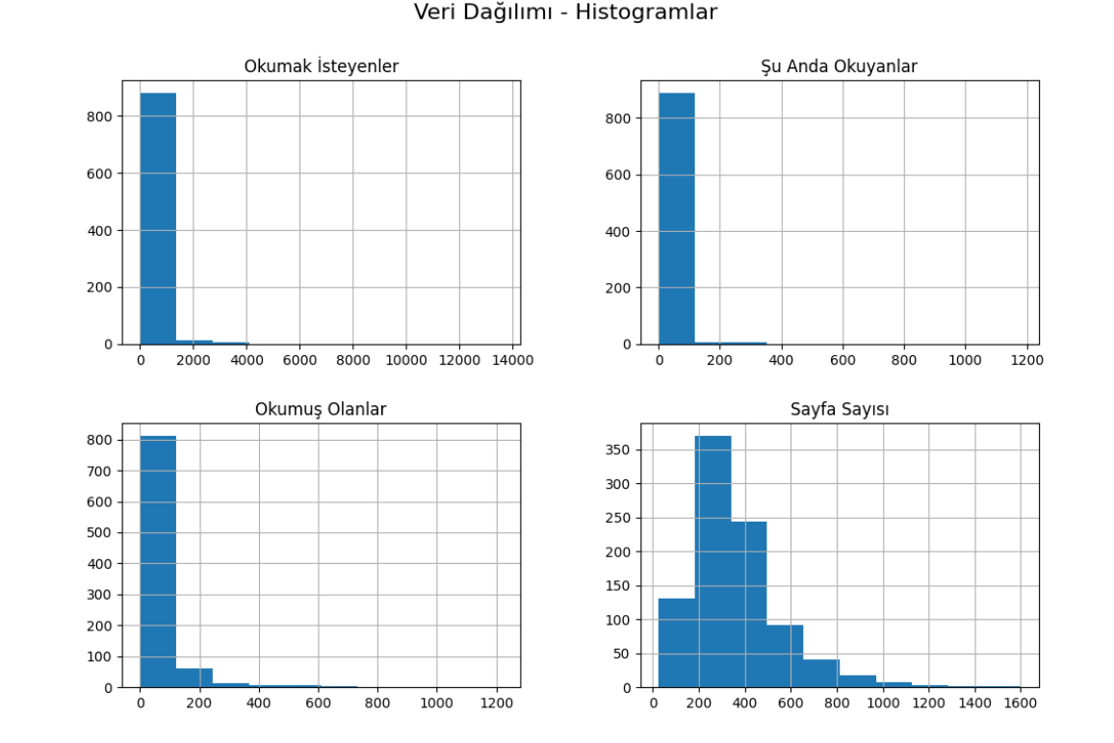
Peki Kodu Çalıştırdığımızda Grafikler Nasıl ?
HİSTOGRAM:

Slide 22
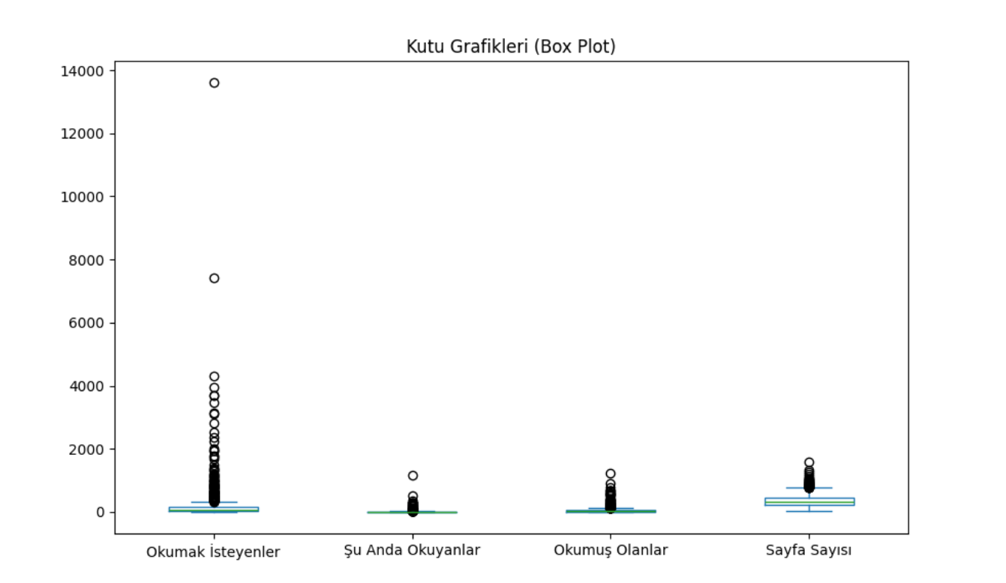
KUTU GRAFİKLERİ:

Slide 23
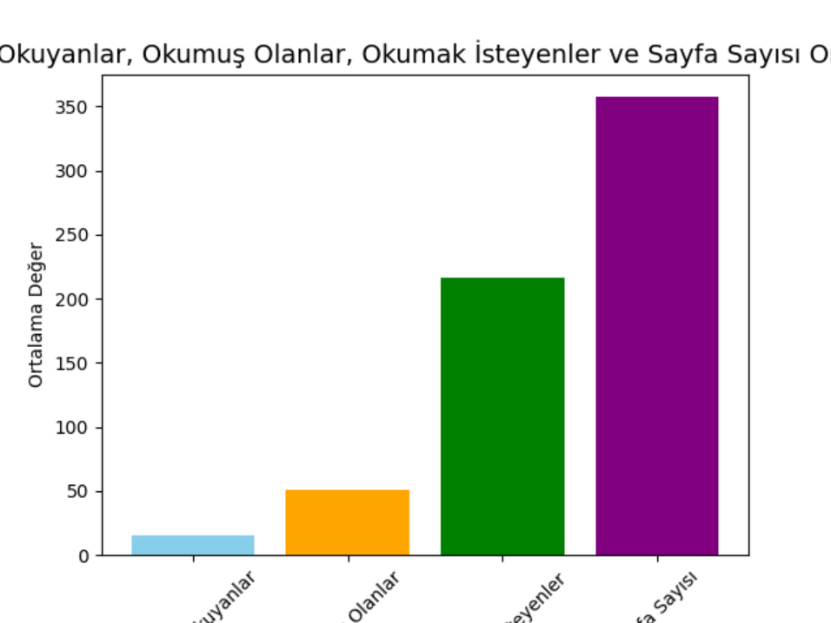
BAR GRAFİKLERİ:

Slide 24
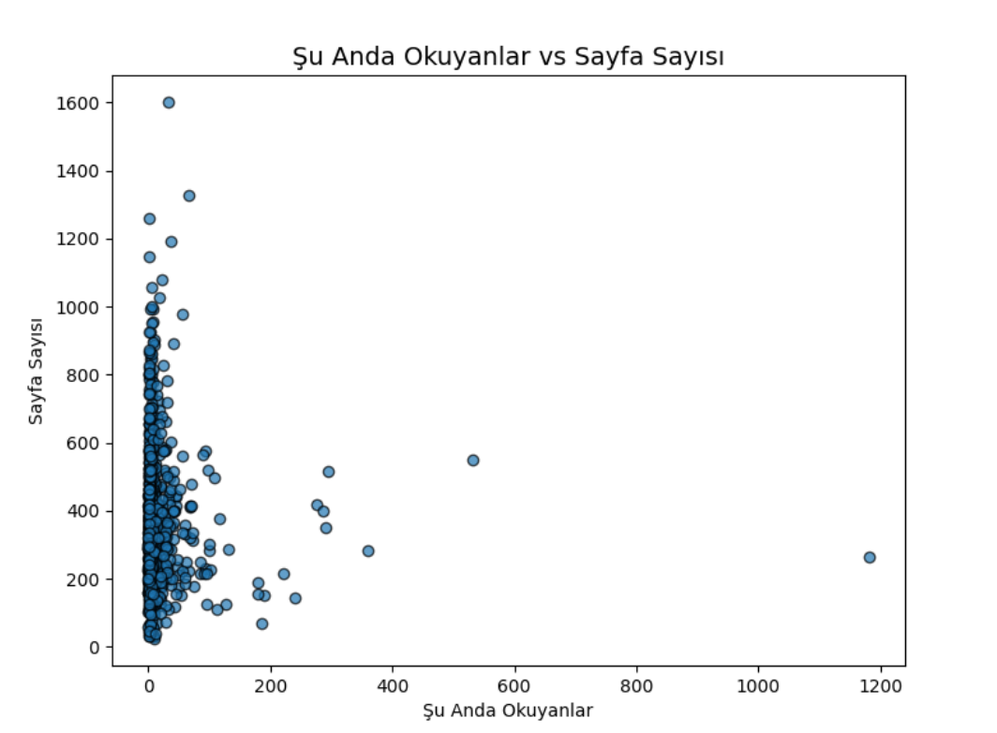
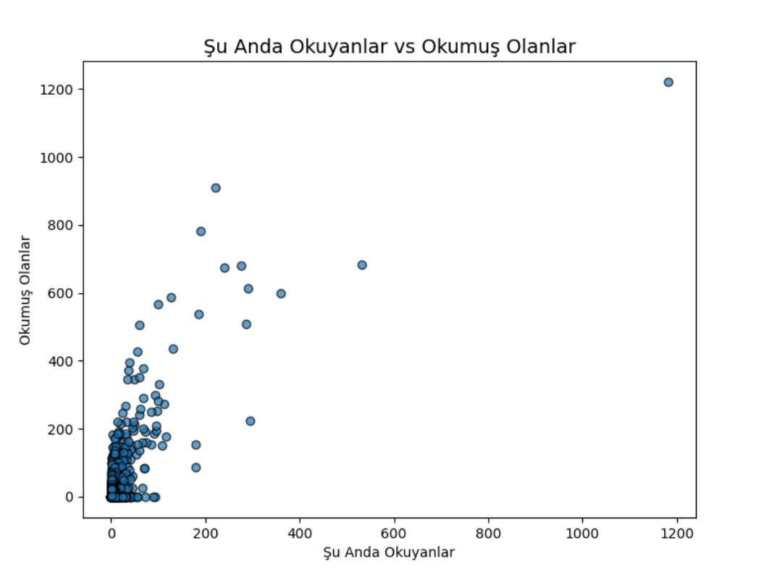
İKİLİ SCATTER GRAFİKLERİ:

Slide 25
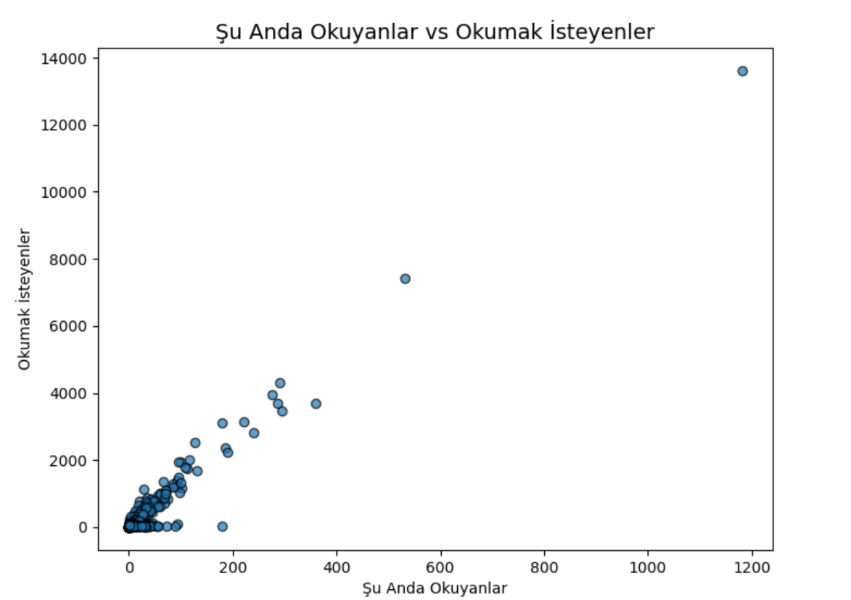
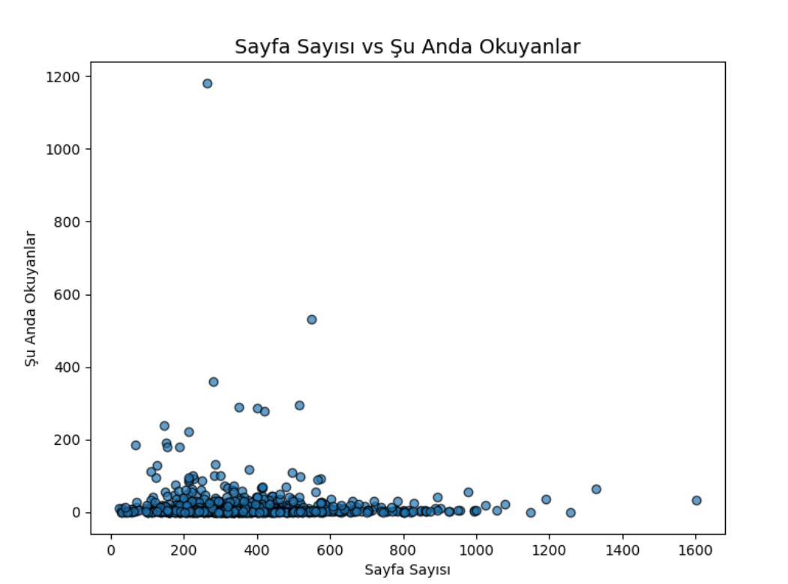

Slide 26
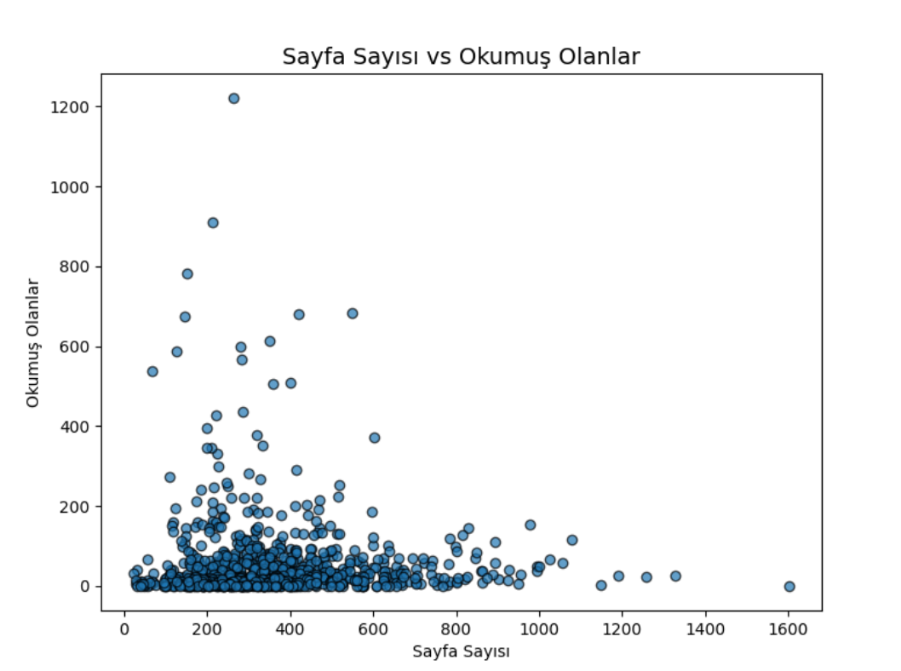
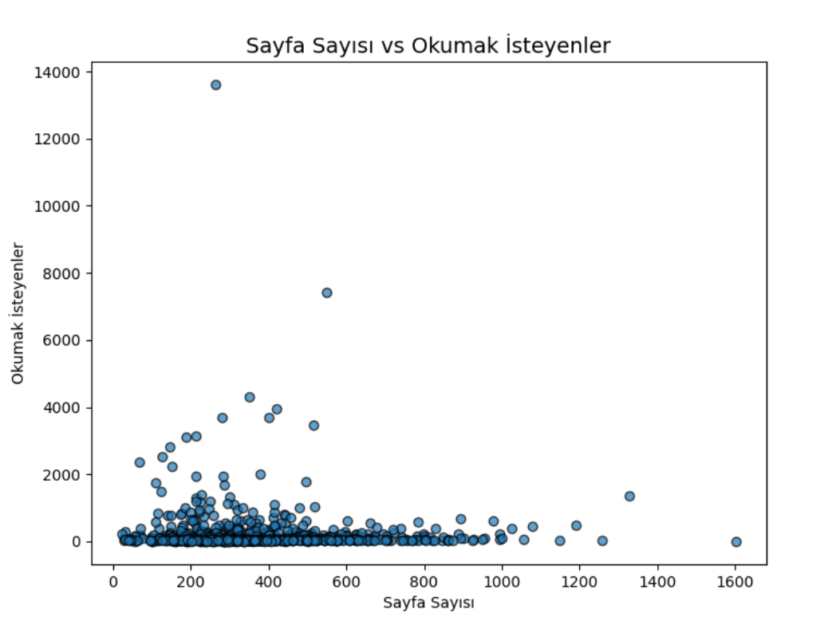

Slide 27
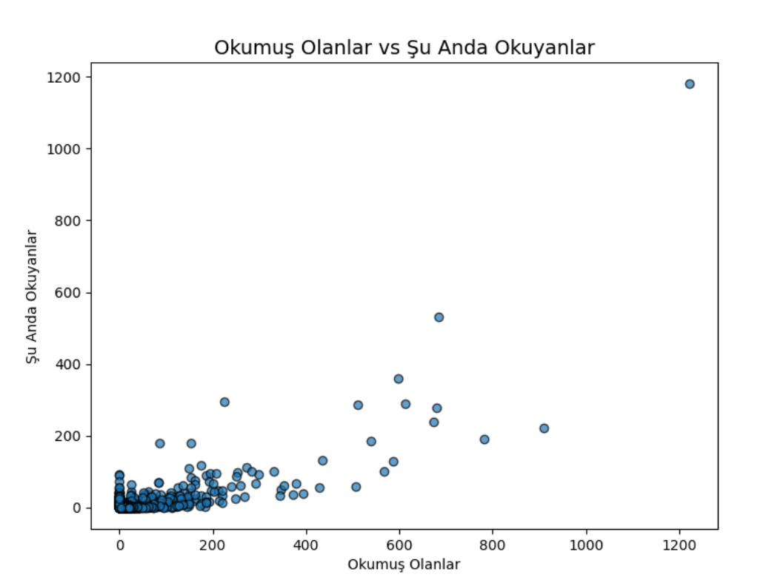
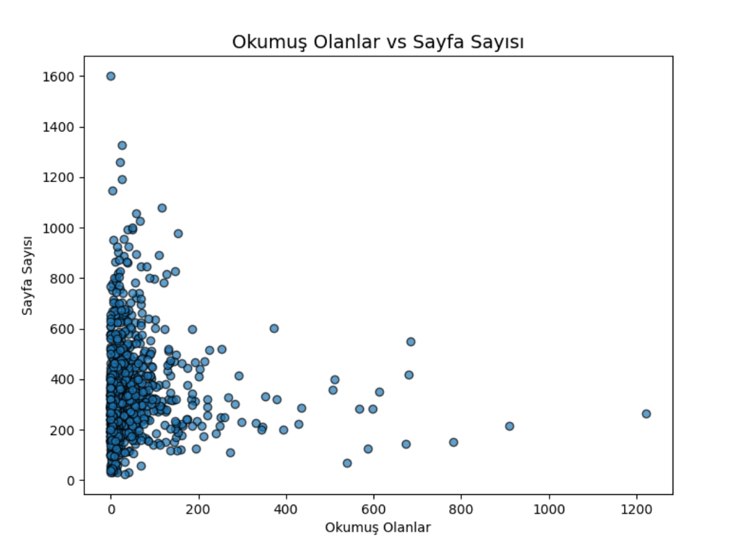

Slide 28
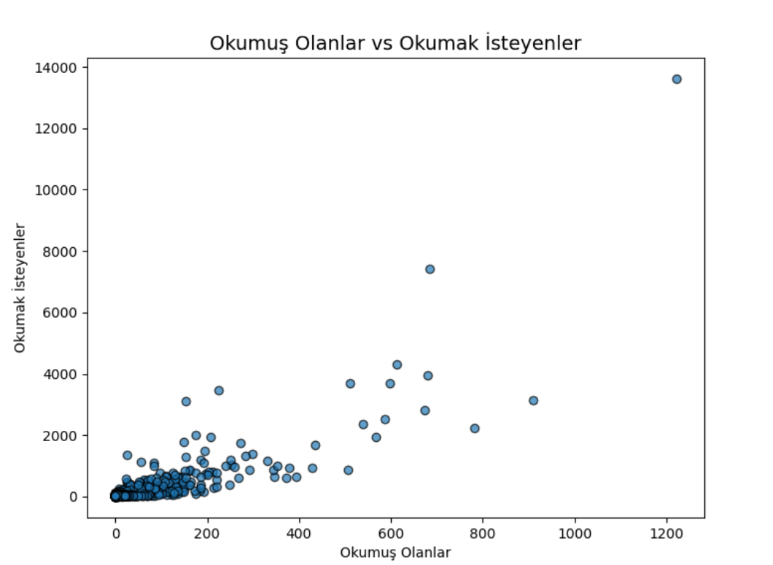
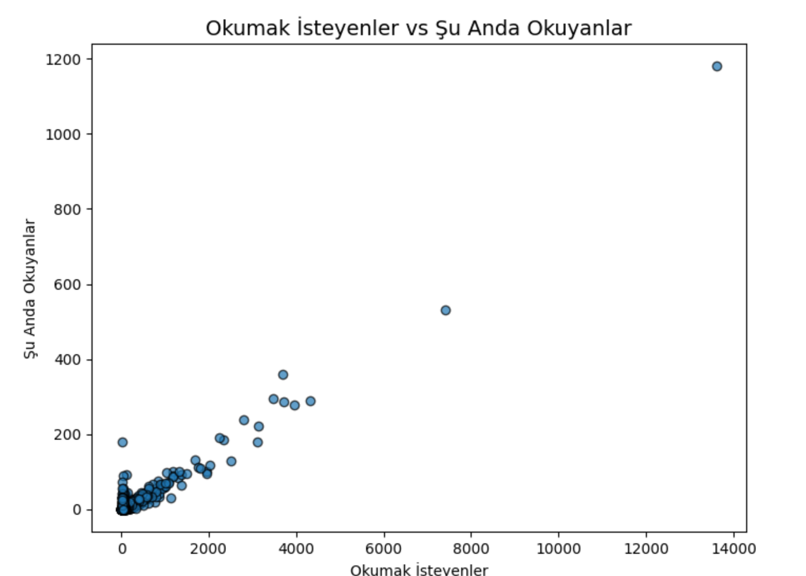

Slide 29
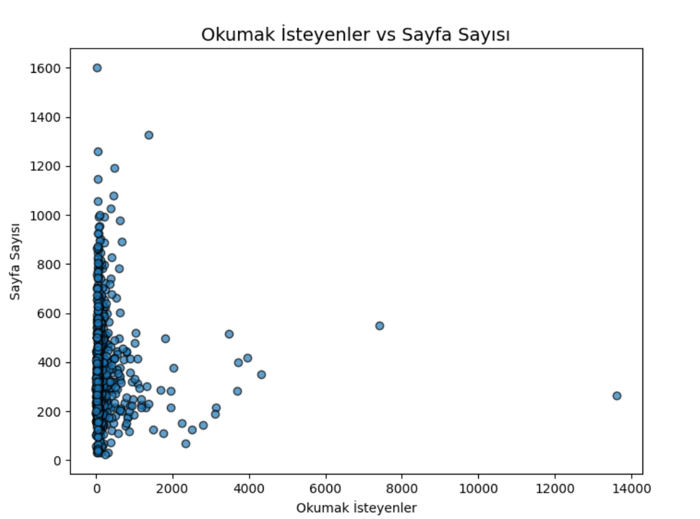
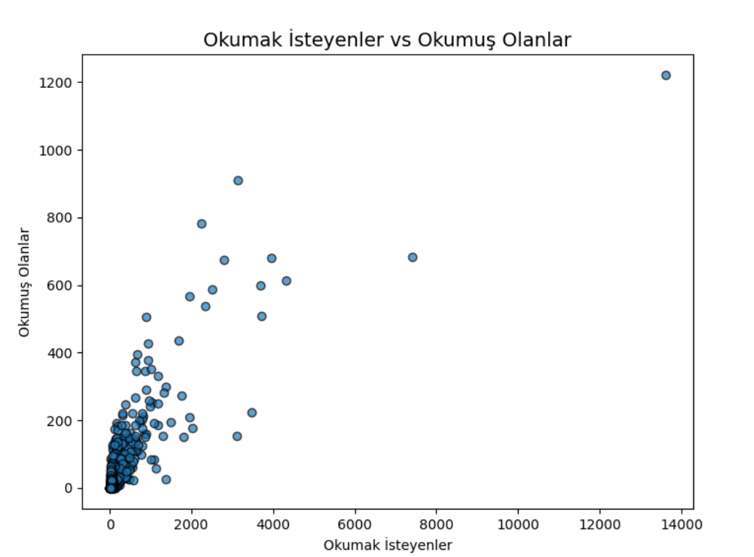

Slide 30
Hipotez Testleri
Hipotez Testleri, bir veri seti üzerinde belirli varsayımların (hipotezlerin) doğru olup olmadığını test etmek için kullanılan istatistiksel yöntemlerdir.
t-Testi: İki grup arasındaki ortalamaların farklı olup olmadığını test eder.
Ki-Kare Testi: İki kategorik değişken arasında ilişki olup olmadığını test eder.
ANOVA (Analysis of Variance): Üç veya daha fazla grubun ortalamaları arasında anlamlı fark olup olmadığını test eder.

Slide 31
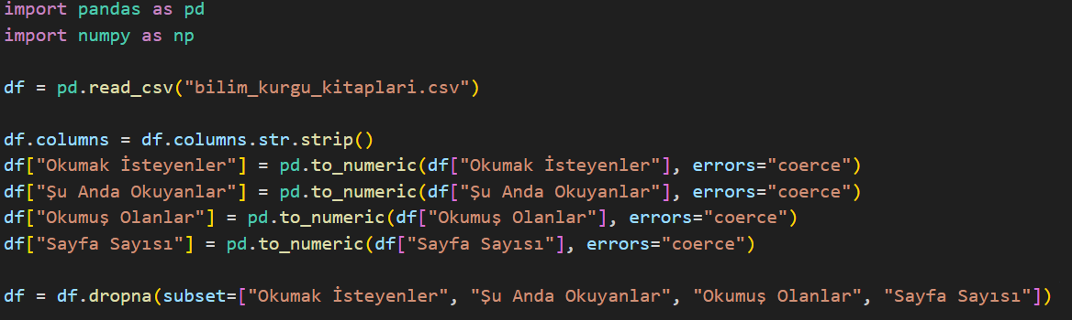
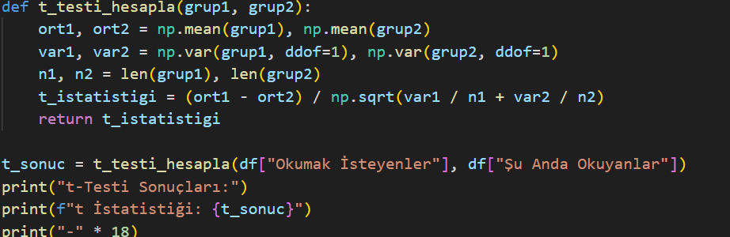
1)Gerekli kütüphaneleri içe aktardık, veri seti yüklendi, sayısal değerlere dönüştürdükten sonra eksik verileri siliyoruz.
2)t_testi kodları

Slide 32
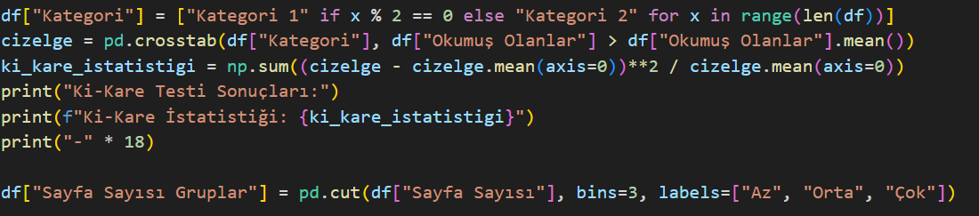
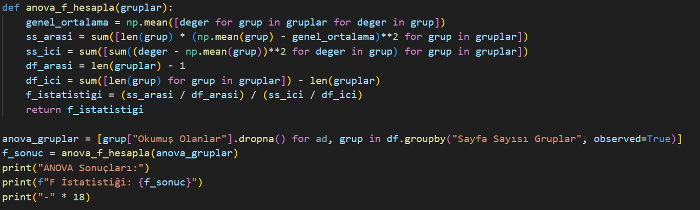
3)Ki_Kare kodları
4)Anova kodları

Slide 33

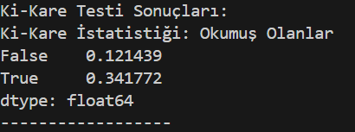

Peki Kodu Çalıştırdığımızda Terminal Nasıl ?

Slide 34
Korelasyon Analizi
Korelasyon analizi, iki değişken arasındaki ilişkinin gücünü ve yönünü ölçmek için kullanılan bir istatistiksel yöntemdir.
Korelasyon Katsayısı (rrr):İki değişken arasındaki ilişkinin ölçüsüdür.

Slide 35
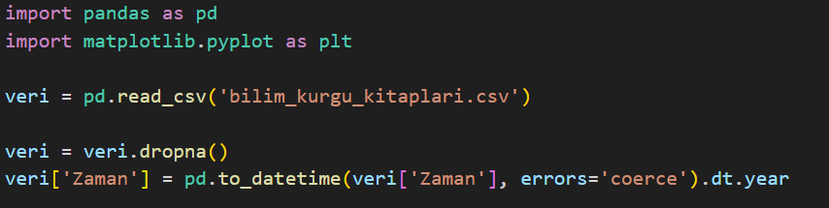
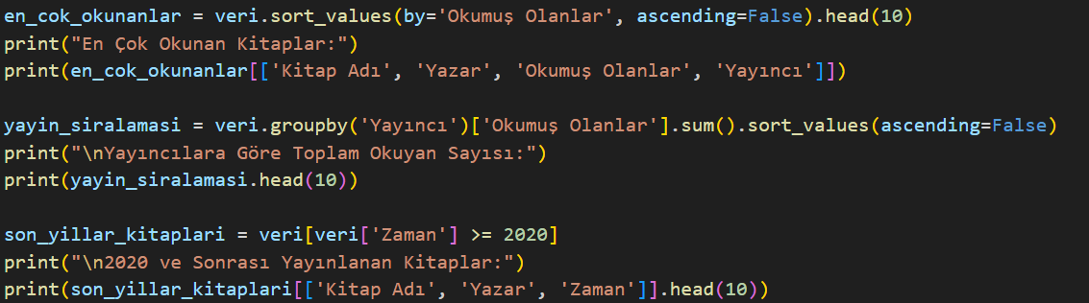
1)Gerekli kütüphaneleri içe aktardık, veri seti yüklendi, sayısal değerlere dönüştürdükten sonra eksik verileri siliyoruz. Tarih sütununu sadece yıla dönüştürüyoruz çünkü bazı verilerde gün ve ay bilgileri de mevcut.
2)En çok okunan 10 kitabı , yayıncılara göre toplam okuyan sayısını, 2020 ve sonrası kitapları belirliyoruz .

Slide 36
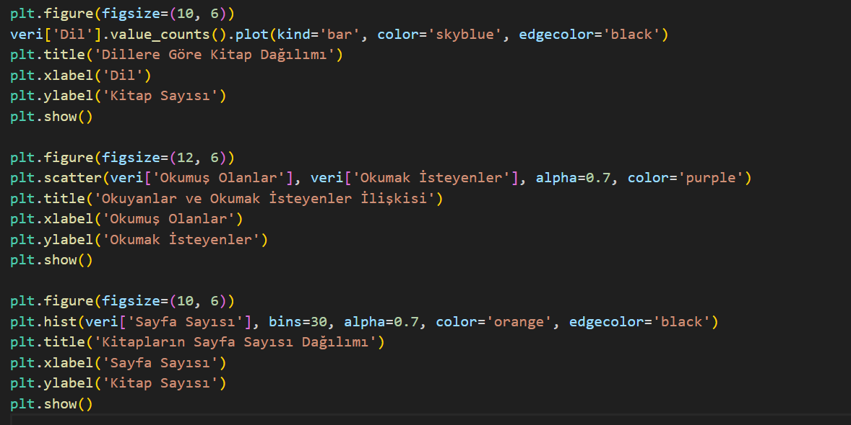
3)Dillere göre kitap dağılımı, okuyanlar ve okumak isteyenler arasındaki ilişki, kitapların sayfa sayısı dağılımını belirliyoruz.

Slide 37
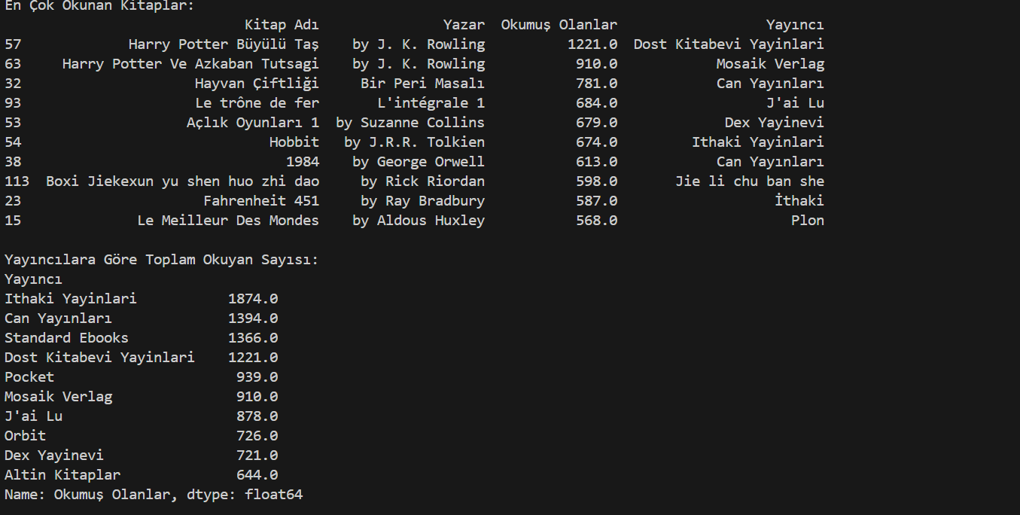
Peki Kodu Çalıştırdığımızda Terminal Nasıl ?

Slide 38
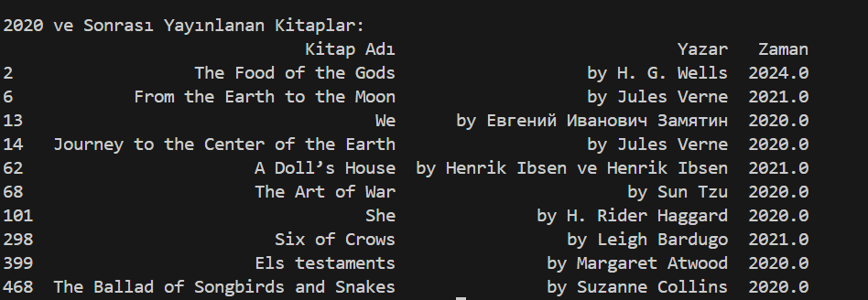

Slide 39
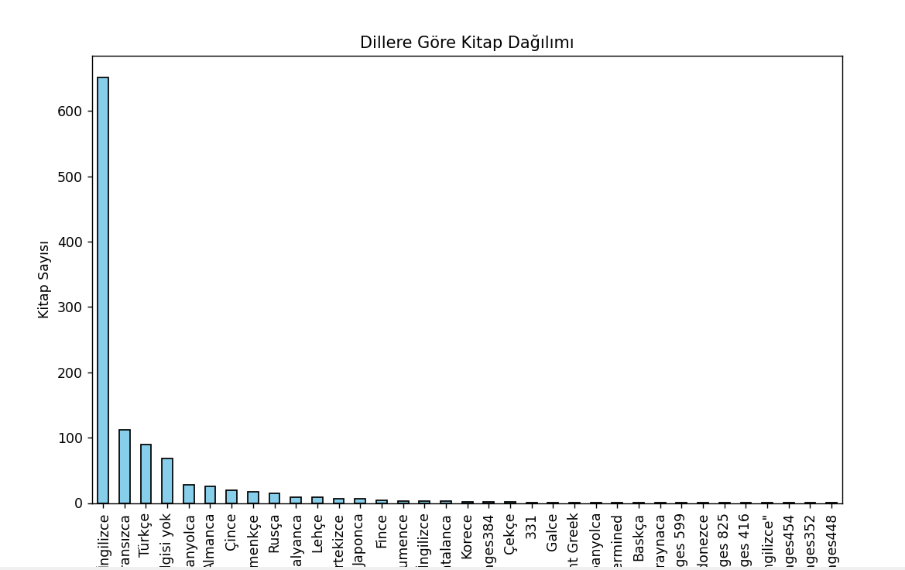

Slide 40
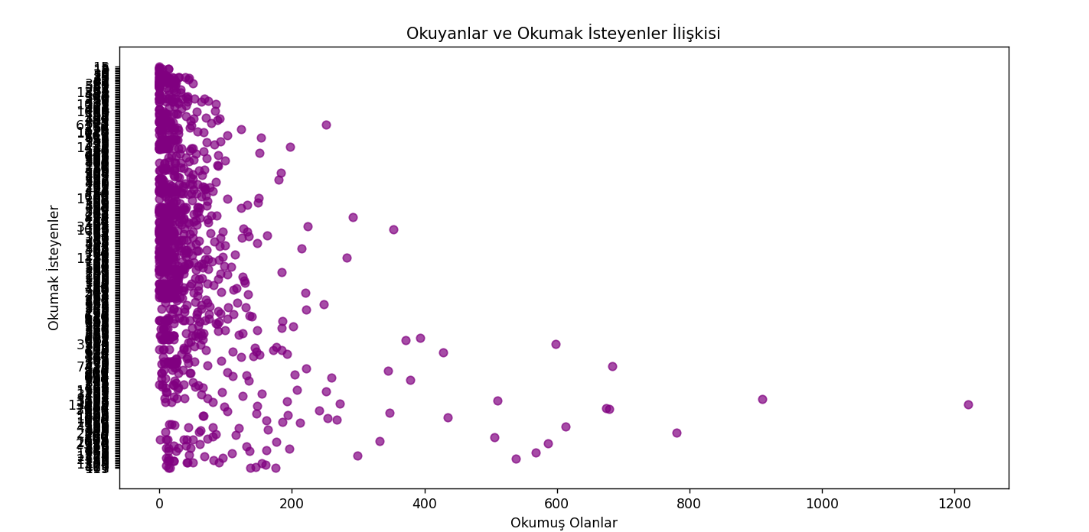

Slide 41


Slide 42
KAYNAKÇA
Vahit Keskin -Python, Machine Learning (Makine Öğrenmesi), İstatistik, SQL, Büyük Veri, Doğal Dil İşleme (UDEMY)
Mustafa Murat Coşkun- Python ve Programlama Öğrenin. Django , Web Geliştirme , Veri Analizi (Pandas , Numpy), Selenium (UDEMY)
Tuncay Erol-Sıfırdan anlayarak Python Öğrenen (UDEMY)
Güney Bircan-Youtube
Python Günlükleri-Youtube
ChatGPT

